Slide 1



















ORGANIGRAMA DE LA ADMINISTRACIÓN PÚBLICA MUNICIPAL DE XONACATLÁN 2025 - 2027
AYUNTAMIENTO
AYUNTAMIENTO
PRESIDENTE SÍNDICO REGIDORES
MUNICIPAL MUNICIPAL
A00 B00 C00
Presidencia Municipal
A00- 110
Secretaria
Técnica
A00-101
Secretaria
Particular
A00-100
Gobierno de Resultados e Innovación S00-163
DEPENDENCIAS
ADMINISTRATIVAS AUXILIAES
(STAF)
Unidad
Jurídica
M00-155
Autoridad de Simplificación y Digitalización Municipal
E02-137
Unidad de Gobierno Digital, Abierto e Informática
E02-137
Secretaria Técnica de Seguridad Pública
A00-159
Unidad de Transparencia A00-122
Unidad de Asuntos Internos
A00 - 162
Coordinación Municipal de Protección Civil y Bomberos
T00-105/106
Coordinación de Comunicación Social, Eventos y Logística
A01-103
Unidad de Verificadores y Notificadores
A00 - 155
Área Coordinadora de Archivo Municipal A00-114
Secretaría del Ayuntamiento
D00-110
Dirección de Gobierno
J00-144
Órgano Interno de Control Municipal
K00-136
Tesorería
Municipal
L00-115
Comisaría Municipal de Orden y Protección Ciudadana
Q00-104
Dirección de Desarrollo Social y Humano
I01-139
Dirección Municipal de Salud
I02 - 153
Dirección del Deporte
I01- 142
Dirección de la Mujer y Grupos Vulnerables
V00 -152
Dirección de Educación Cultura y Turismo
U00 - 149
Dirección de Asuntos Indígenas
Z00 - 151
Dirección de Desarrollo Económico
N00 -131
Dirección General de Planeación Territorial y Obras Públicas
X00-124
Dirección General de Servicios Públicos
H00 - 125
Dirección de Medio Ambiente y Ecología
G00 -160
SECTOR
CENTRAL
Subdirección de seguridad pública
Q00-104
Dirección de Agua Potable, Drenaje y Alcantarillado
H01 – 165/157
Juez Cívico
D00-108
Oficialía Registro Civil 01 y 02
D00-109
***Subdirección de Catastro Municipal
L00-118
Contador
General
L00 - 119
Dirección de Desarrollo Urbano
F00-123
Coordinación de Transito Q00 - 158
Coordinación de Inteligencia Q00 - 104
Coordinación de Atención a la Juventud
I01 - 143
Departamento de Control y Bienestar Animal
W00 - 129
Coordinación de Control Patrimonial
D00-114
Coordinación del Archivo Municipal
D00-114
Cronista Municipal
D00-113
Área de Fiscalización
L00-116
Departamento de Recursos Humanos y Nómina
L00-120
Coordinación de Administración
E00 -121
Coordinación de Prevención del Delito
Q00 - 104
Coordinación de Casa de Cultura
R00-150
Coordinación de Educación y Bibliotecas
O00-141
Coordinación de Fomento y Vinculación al Empleo
N00-140
Coordinación de Desarrollo Agropecuario
Y00 -130
Coordinación de Parques y Jardines
H00-128
Coordinación de Panteones
H00-145
Coordinación de Recolección de Residuos Sólidos y Limpia
H00-126
Coordinación de Alumbrado Público
H00-127
Coordinación del Centro de Comando y Control (C2)
Q00 - 104
Coordinación de Célula de Búsqueda Q00 - 171
Coordinación de Movilidad
Q00 – 154
Departamento de IMEVIS
F00 -107
Departamento de Recursos Forestales y Ordenamiento Ecológico
G00-160
Departamento de Auditoría Financiera, Obra Pública y Administrativa K00-134 / 135/136
Departamento de la Autoridad Investigadora
K00- 162
Departamento de la Autoridad Substanciadora y Resolutora K00- 161
Departamento de Control de Programas y Ctas por Pagar
L00-116
Departamento de Ingresos
L00-115
Departamento de Egresos
L00-116
Departamento de Servicios Generales y Control Vehicular
E00-121
Departamento de Recursos Materiales
E00-121
Departamento de Adquisiciones
E00-121
Coordinación de Genero Q00 - 104
ORGANISMO AUTÓNOMO
Defensoría Municipal de Derechos Humanos
A02 - 102
ORGANISMOS DESCENTRALIZADOS
Elaboro
Dirección de
Gobierno de Resultados e Inovación
Sistema Municipal para el Desarrollo Integral de la Familia
(SMDIF)
Autorizó
Presidente Municipal Constitucional
Validó
Secretario del Ayuntamiento

Slide 2
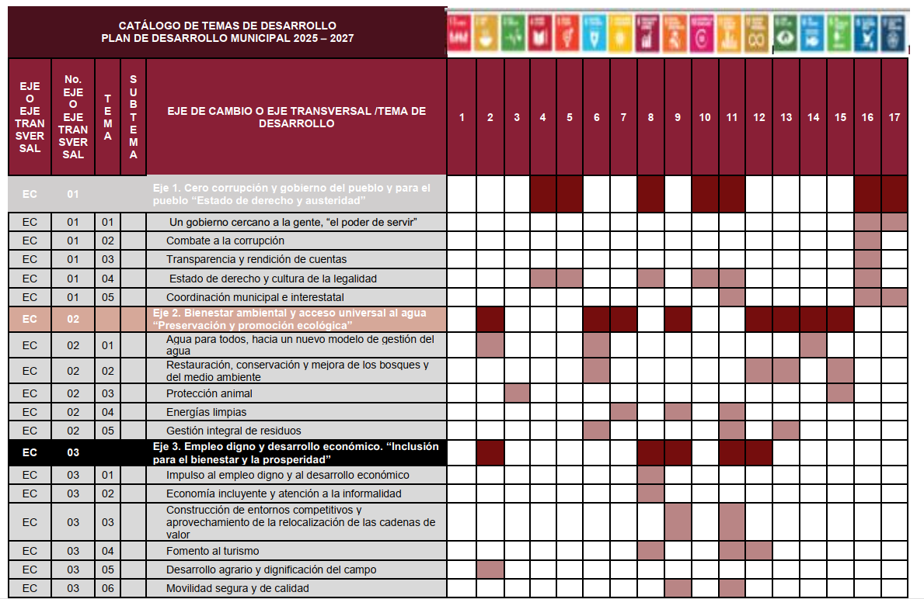
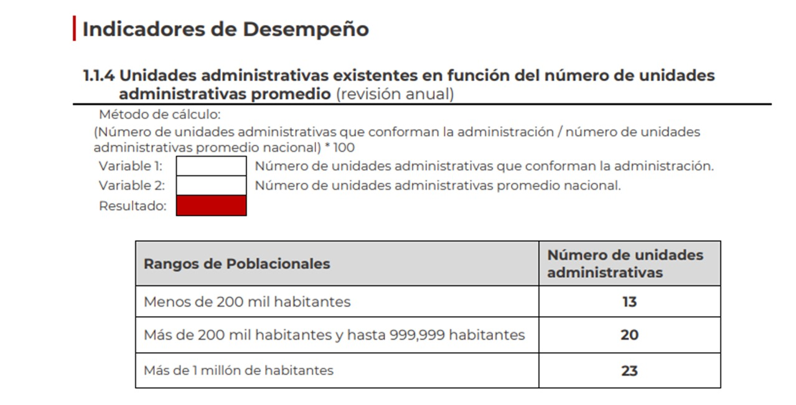
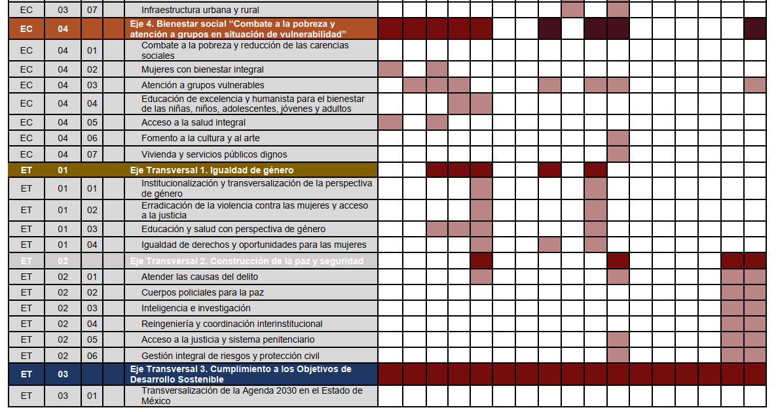
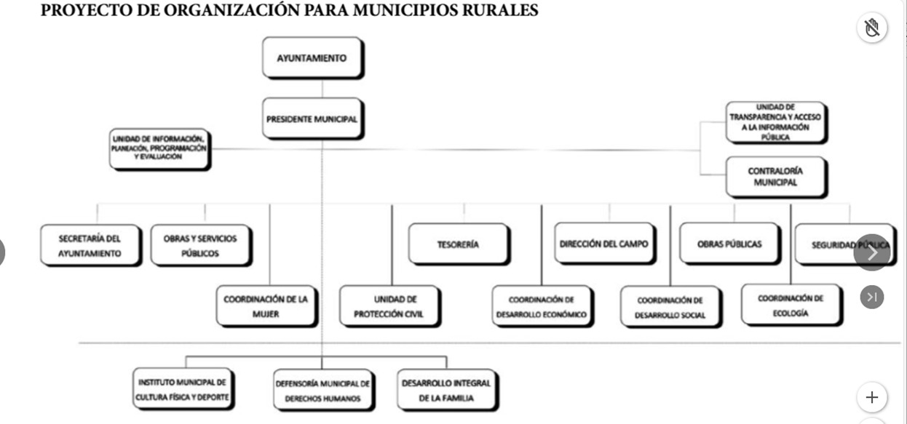
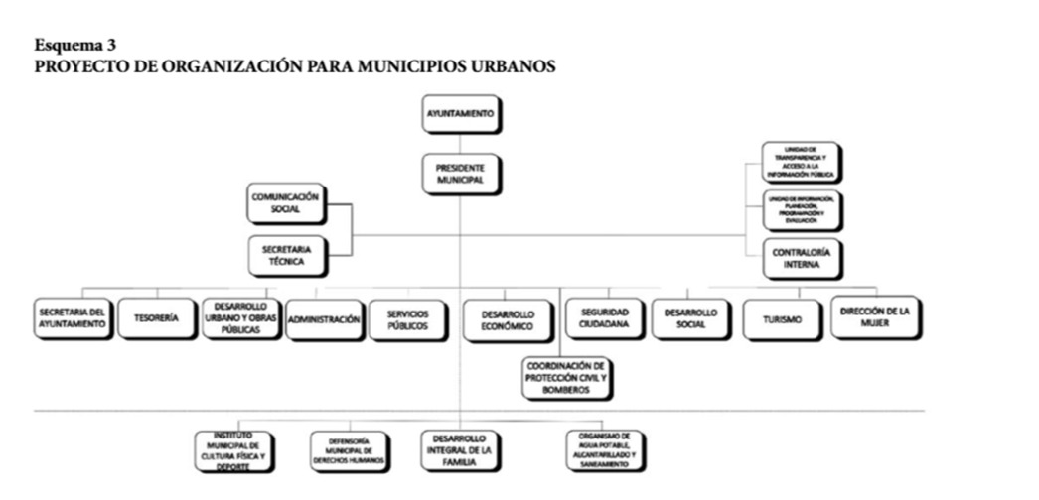
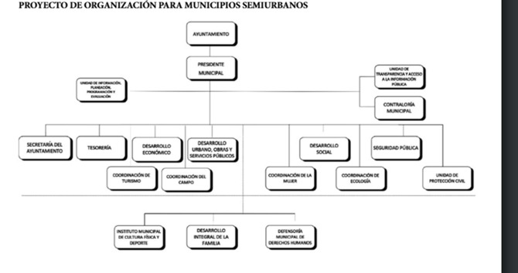
Vinculaciones del organigrama
XONACATLAN TIENE:
54,633 habitantes, de los cuales 51% eran mujeres y 49% hombres
TODAS LAS ÁREAS QUE LLEVAN EL SIGUIENTE MARGEN SON LAS QUE DEBEN DE ESTAR CERTIFICADAS OBLIGATORIAMENTE
TEMAS DE VINCULACIÓN CON EL PLANDE DESARROLLO MUNICIPAL 2025 – 2027 Y LA AGENDA 2030
GUIA CONSULTIVA DEL INAFED
Contraloría Interna
Municipal
K00-136
RECOMENDACIONES DEL IAPEM COMO MUNICIPIOS RURALES /URBANOS Y METROPOLITANOS

